Slide 1
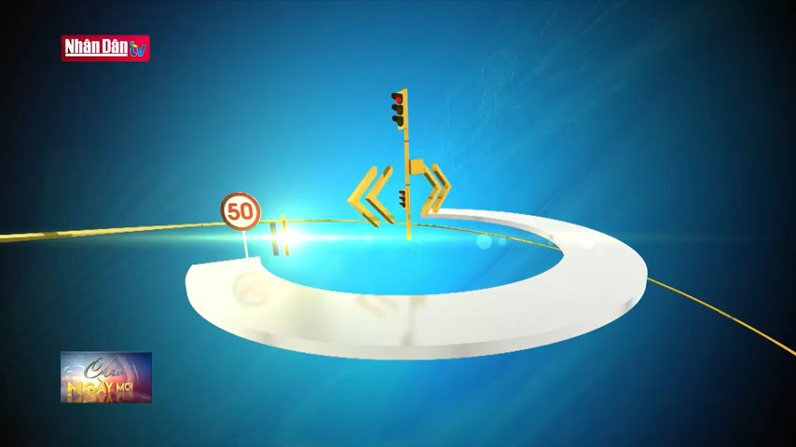
Quan sát đoạn phim sau (cho hs qs đoạn phim về giao thông)
Vd đường link trên you tube (https://youtu.be/4_DejYtmC6w)

Slide 2
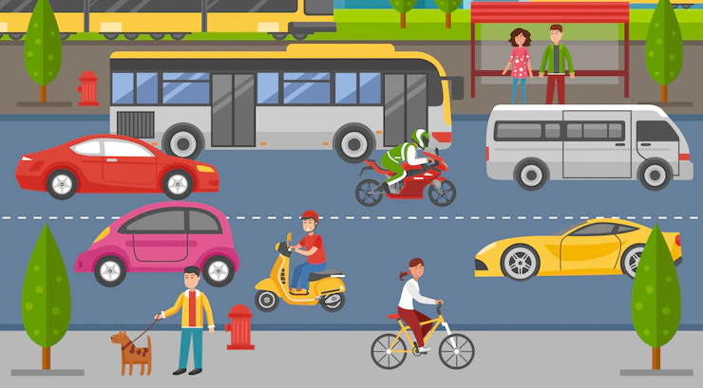
Vì sao người lái xe phải điều khiển xe trong giới hạn tốc độ cho phép và giữ khoảng
cách an toàn giữa hai xe?

Slide 3
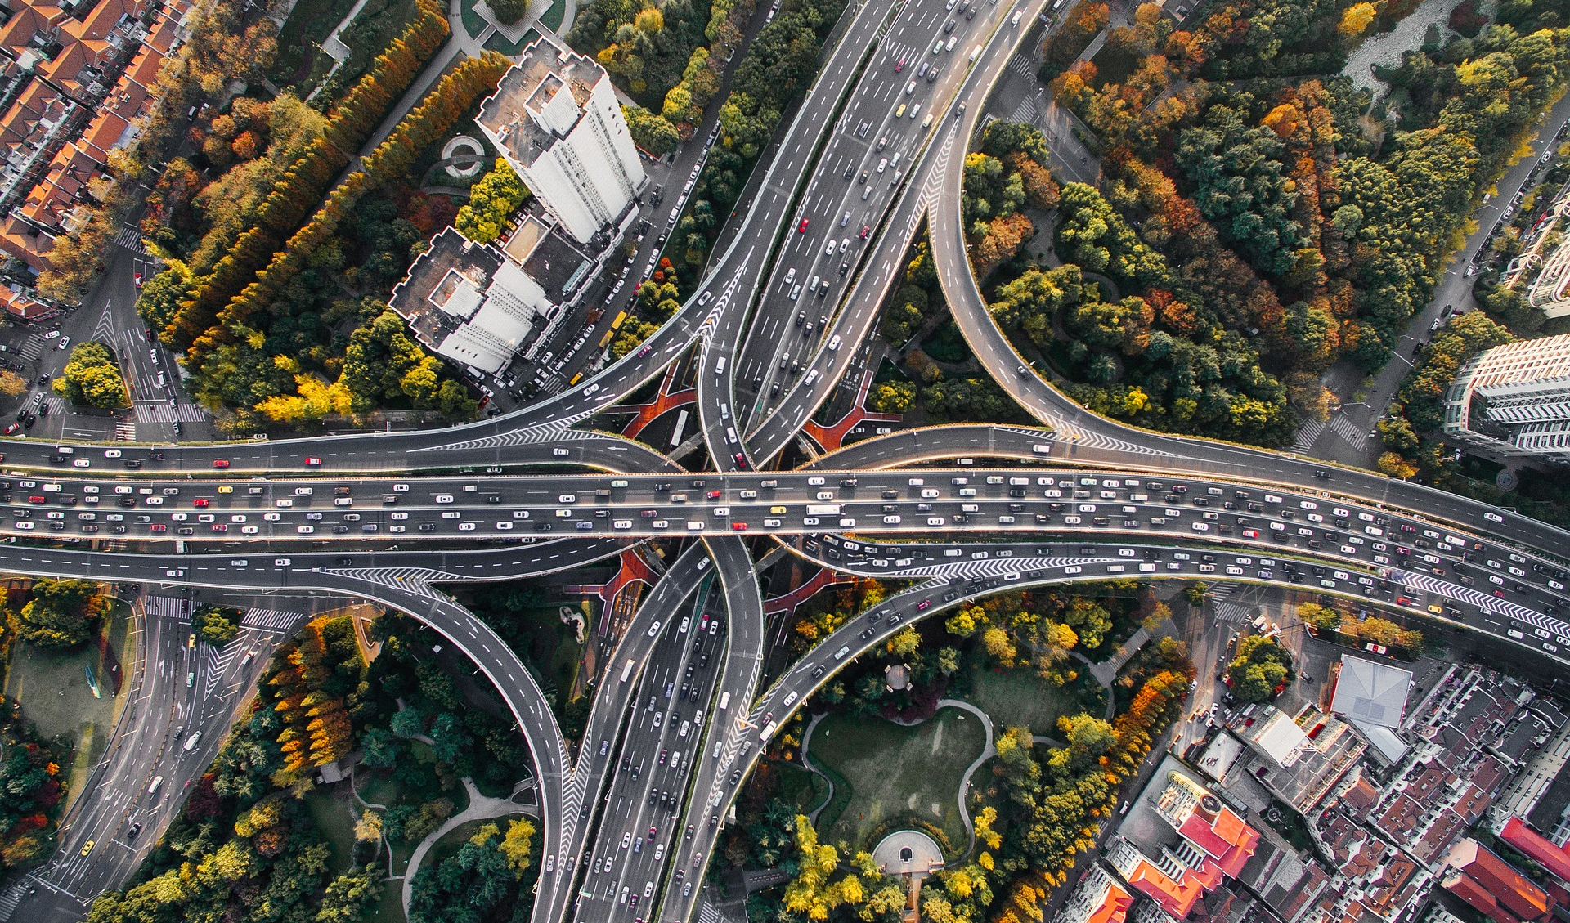
BÀI 11
TỐC ĐỘ VÀ AN TOÀN GIAO THÔNG

Slide 4
01
THIẾT BỊ “BẮN TỐC ĐỘ”
NỘI DUNG BÀI HỌC
02
ẢNH HƯỞNG CỦA TỐC ĐỘ TRONG AN TOÀN GIAO THÔNG

Slide 5
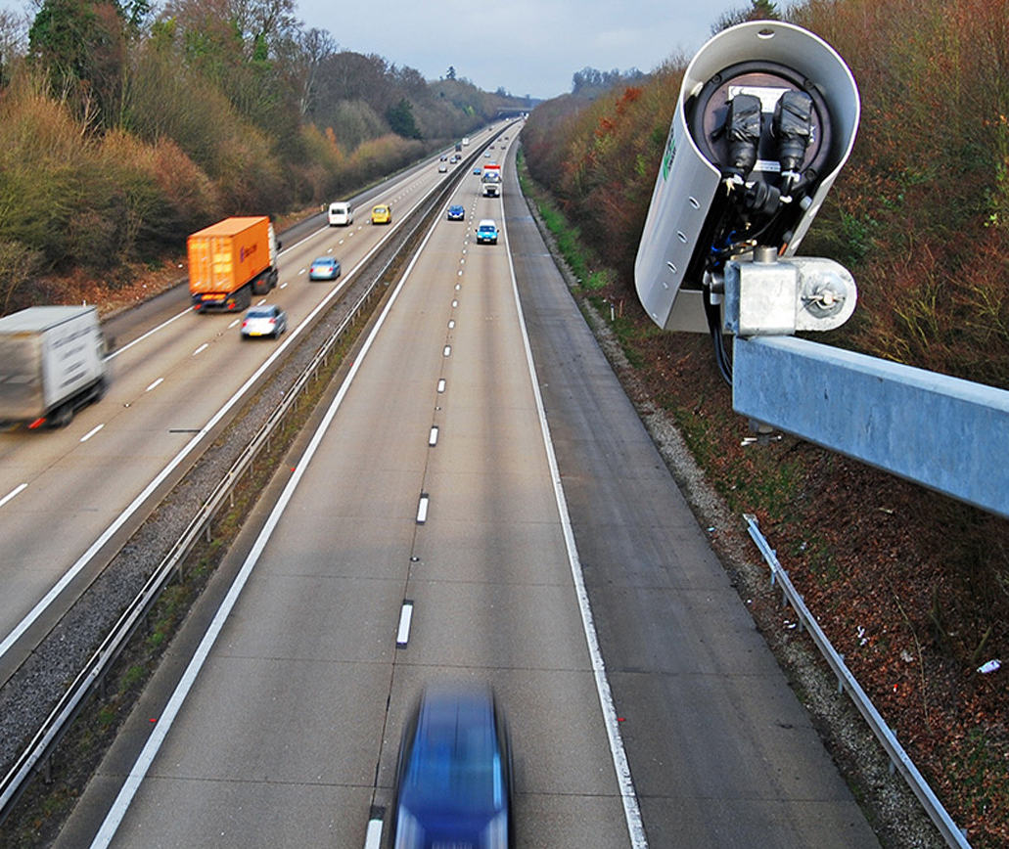
01
THIẾT BỊ
“BẮN TỐC ĐỘ”

Slide 6
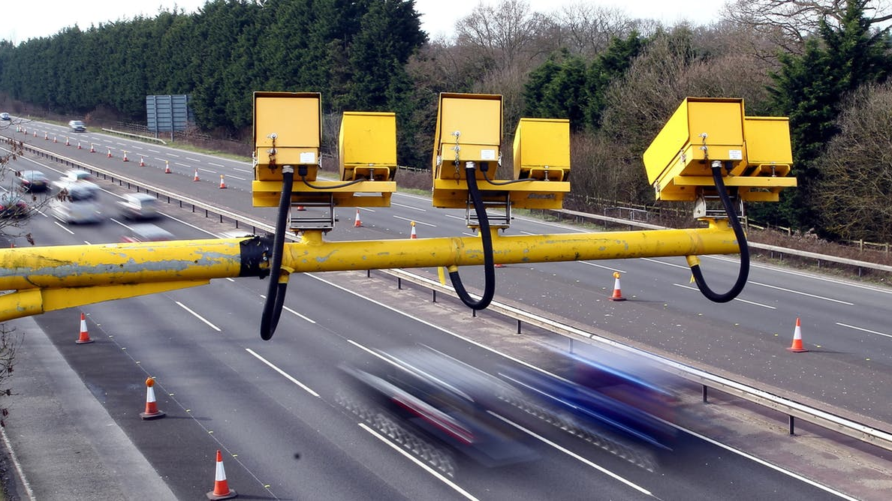
Thiết bị “bắn tốc độ” là máy đo tốc độ từ xa, giúp kiểm tra các phương tiện giao thông.

Slide 7
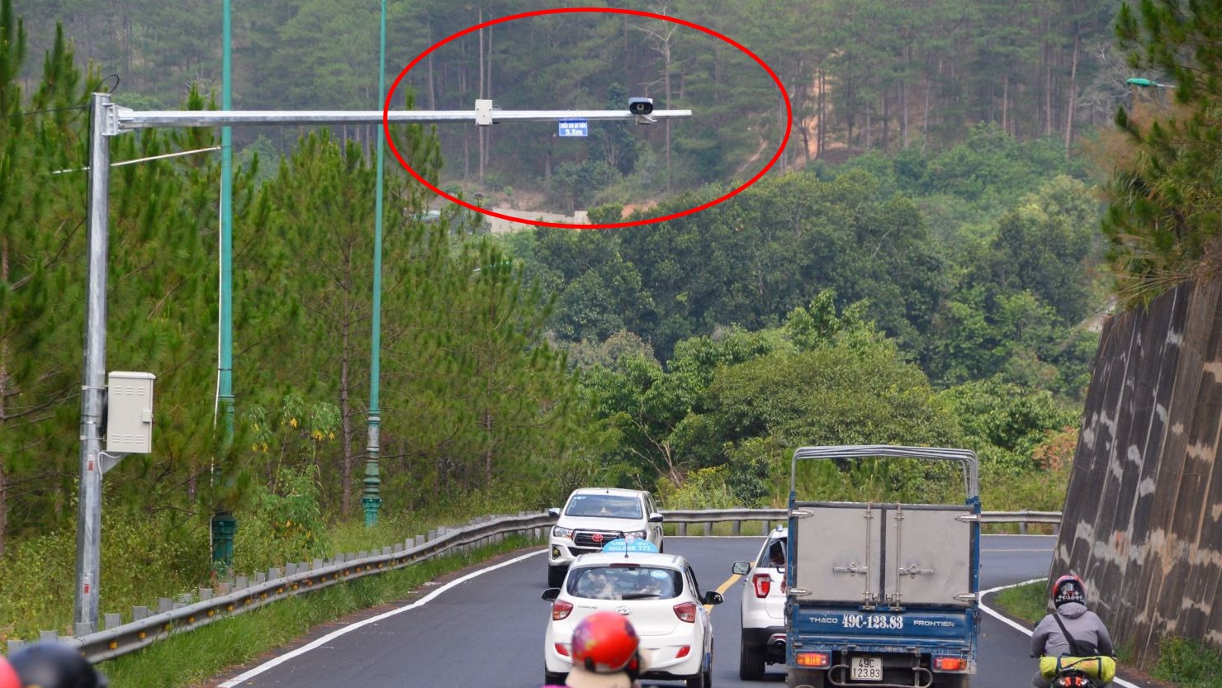
Thiết bị bắn tốc độ gắn cố định

Slide 8
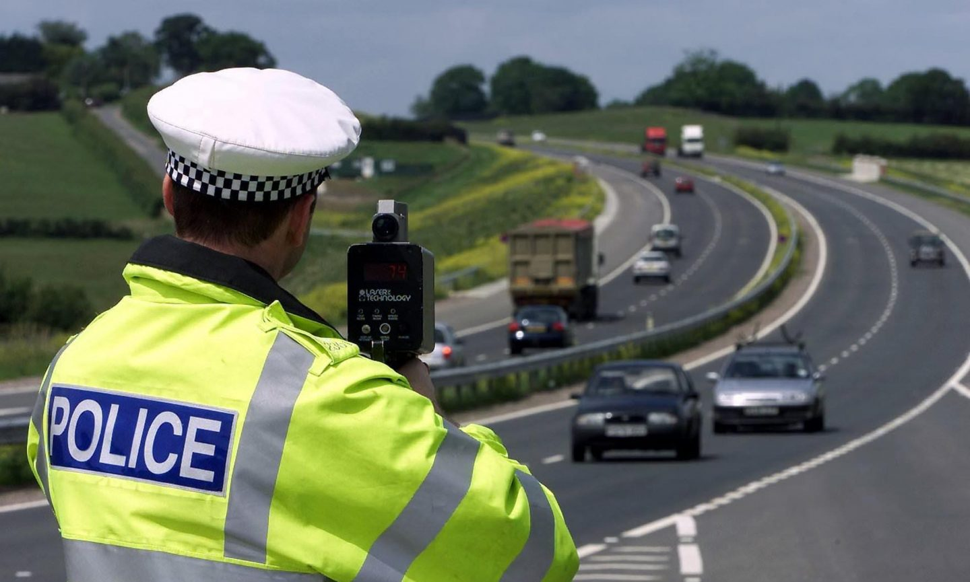
Thiết bị bắn tốc độ lưu động

Slide 9
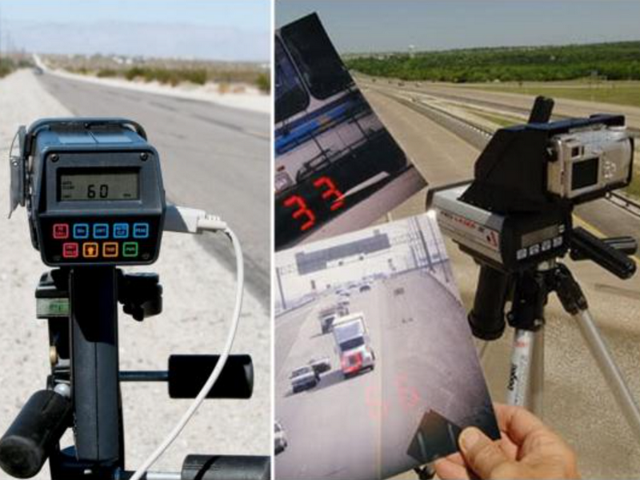
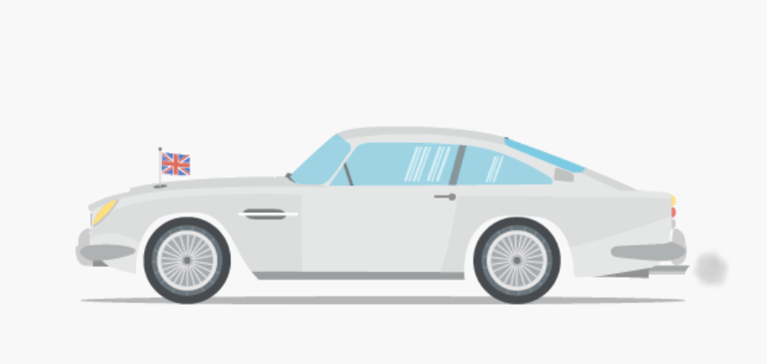
CẤU TẠO THIẾT BỊ “BẮN TỐC ĐỘ”
Một camera để theo dõi ô tô chạy trên đường
Một máy tính nhỏ để tính tốc độ của phương tiện

Slide 10
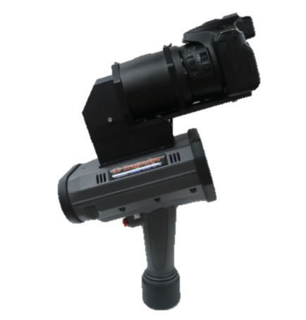
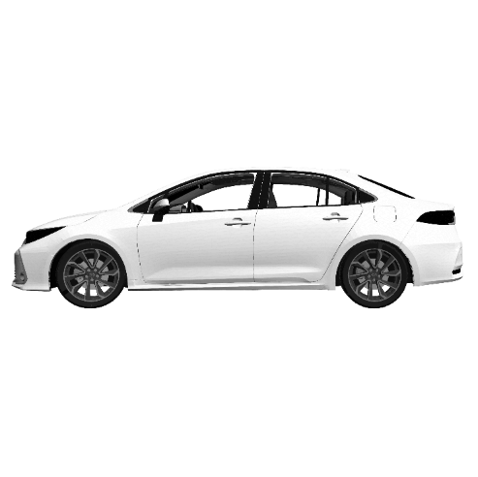
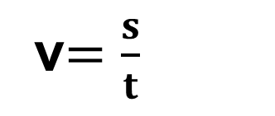
MÔ TẢ CÁCH ĐO TỐC ĐỘ BẰNG THIẾT BỊ “BẮN TỐC ĐỘ”
Camera dùng để ghi và tính thời gian ô tô chạy qua hai vạch mốc.
v$=\frac{s}{t}$
S
Vạch mốc 1
Vạch mốc 2

Slide 11
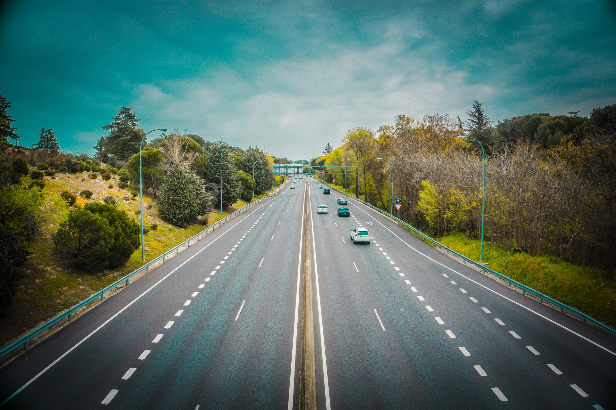
NHỜ THIẾT BỊ NÀY
Cảnh sát giao thông dễ dàng phát hiện các ô tô vượt qua tốc độ giới hạn cho mỗi làn đường hoặc tuyến đường

Slide 12
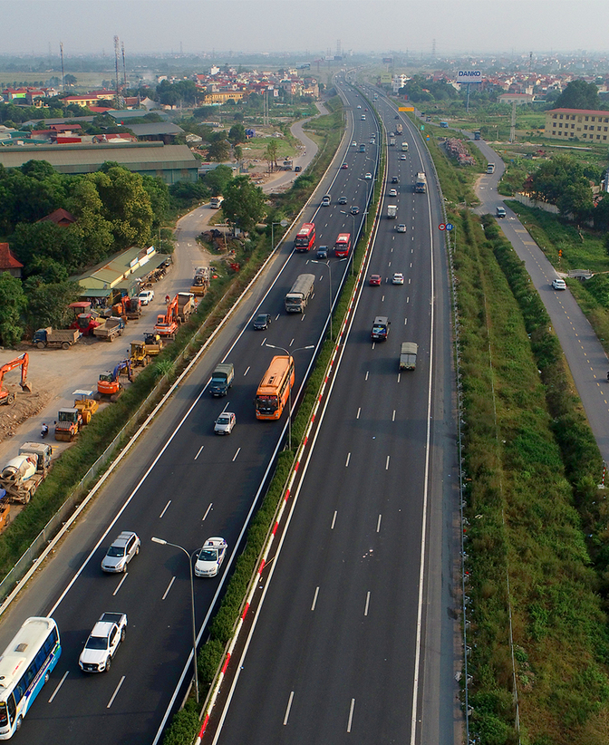
Sử dụng thiết bị “bắn tốc độ” để kiểm tra tốc độ các phương tiện giao thông có những ưu điểm gì?
Trả lời:
Nhanh, tương đối chính xác.
Dễ dàng phát hiện các cô tô vượt quá tốc độ giới hạn cho mỗi làn đường hoặc tuyến đường.
Có thể đo tốc độ từ khoảng cách xa, thuận tiện cho việc xử lí những trường hợp chạy quá tốc độ gây mất an toàn giao thông.
Đo được tốc độ của nhiều xe trong cùng một thời gian ngắn.

Slide 13
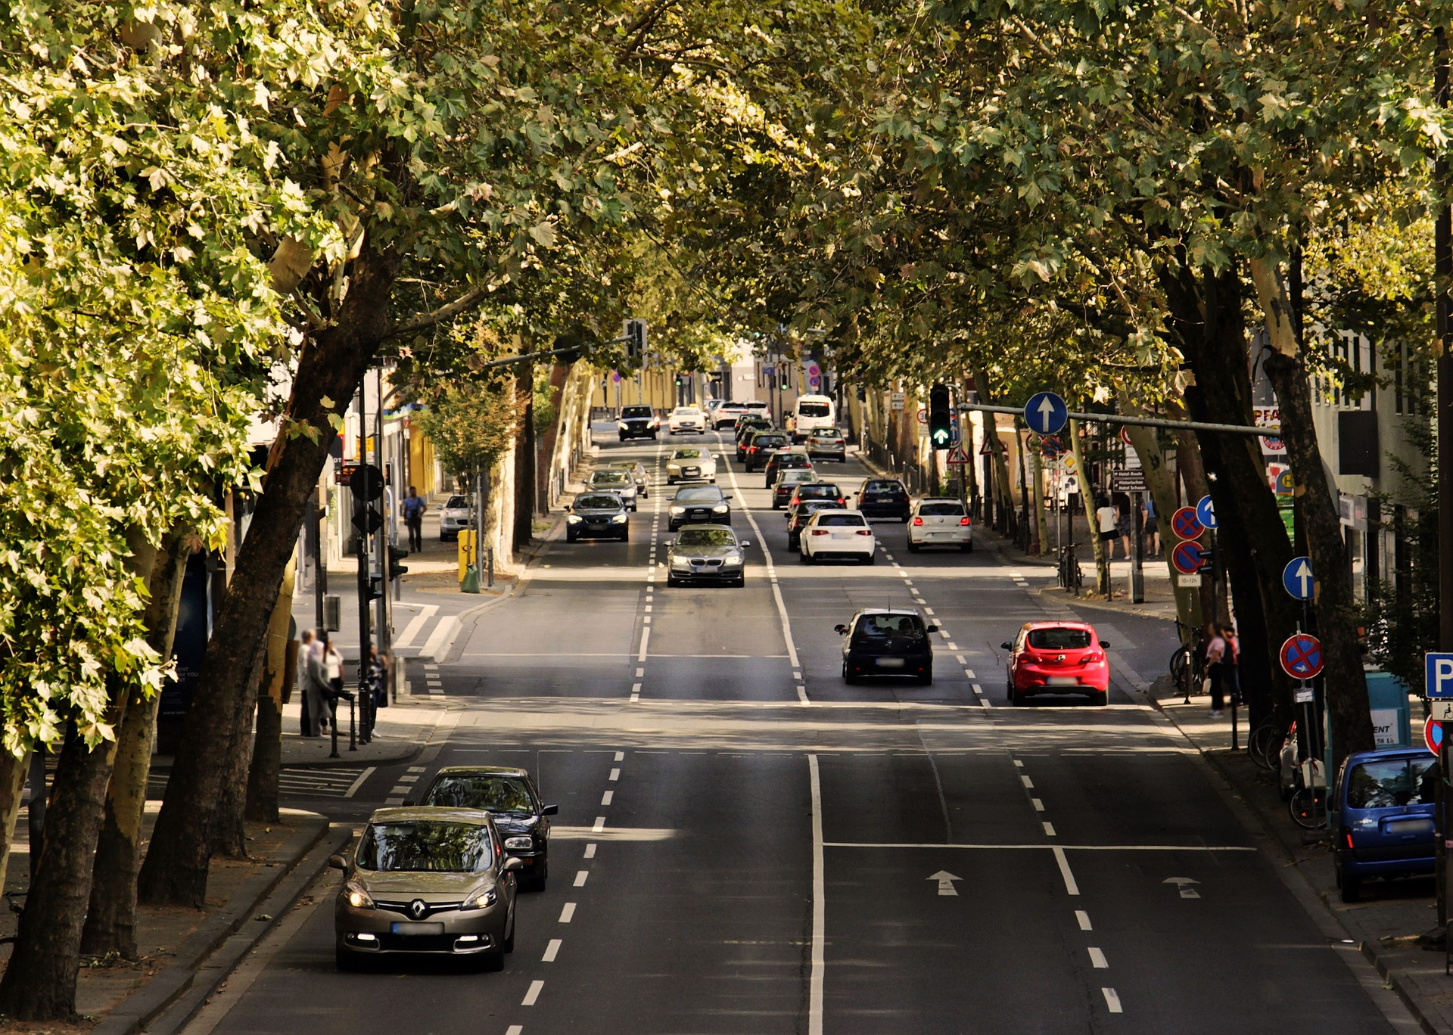
02
ẢNH HƯỞNG CỦA TỐC ĐỘ TRONG AN TOÀN GIAO THÔNG

Slide 14
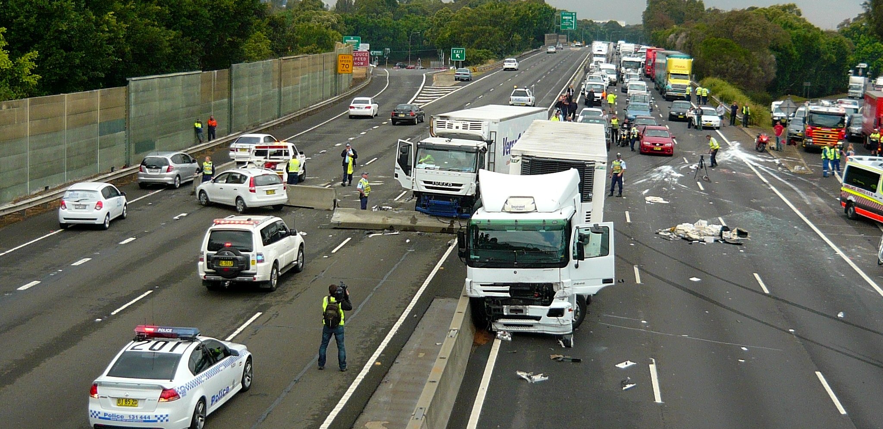
ẢNH HƯỞNG CỦA TỐC ĐỘ TRONG AN TOÀN GIAO THÔNG

Slide 15
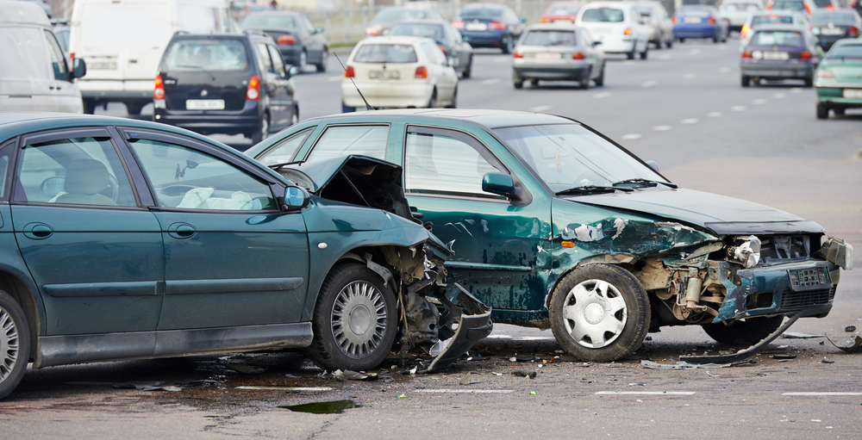

Một số những tai nạn do không làm chủ được tốc độ khi tham gia giao thông.

Slide 16
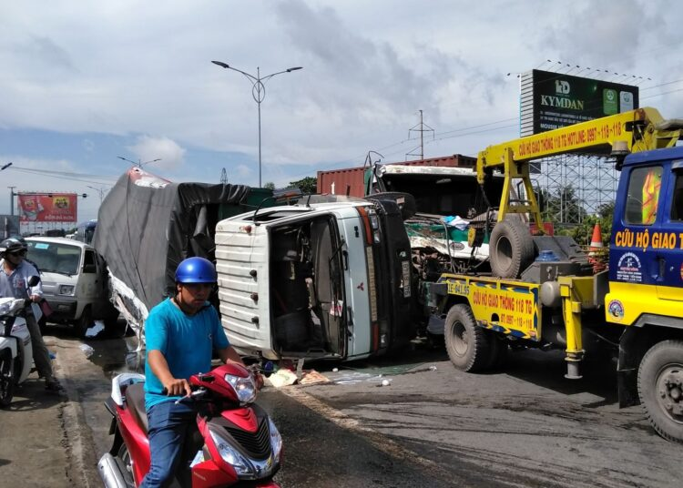
Gây ra những thiệt hại về tài sản

Slide 17
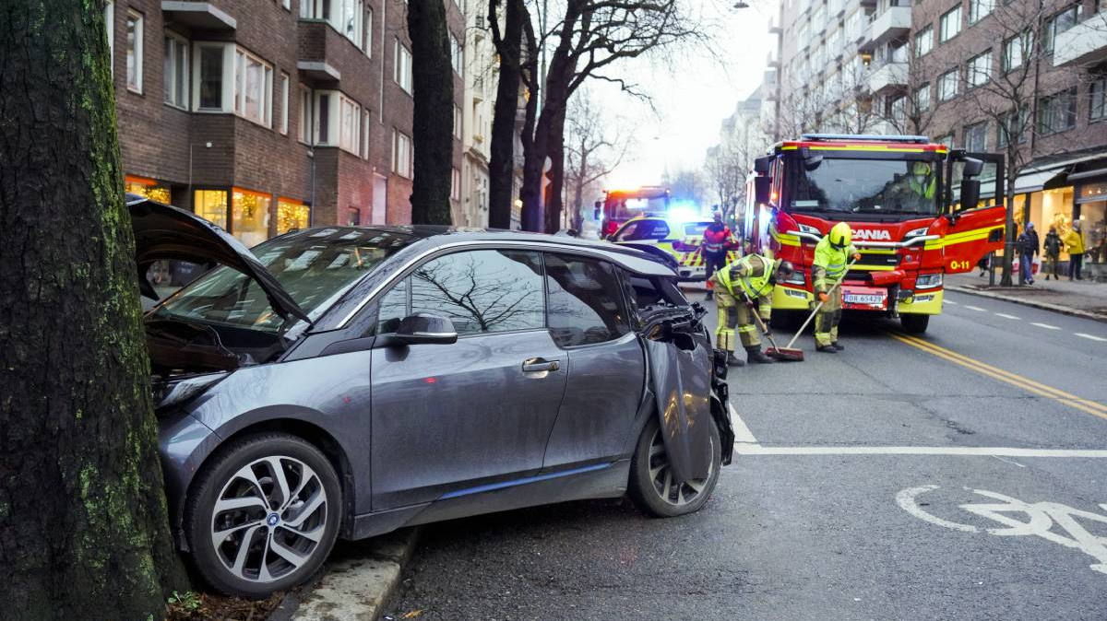
Thậm chí cả tính mạng...

Slide 18
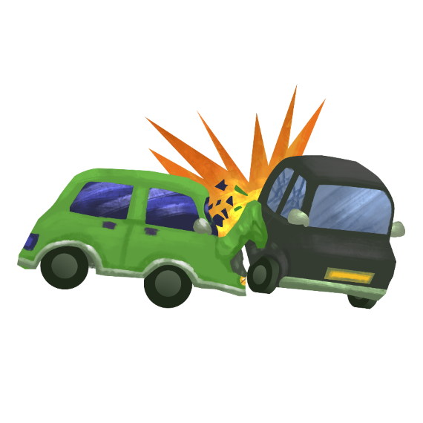
Phân tích lỗi các vụ tai nạn giao thông
(Tại Việt Nam năm 2015)
Chạy quá tốc độ
Các lỗi vi phạm khác
Đi không đúng làn đường, phần đường
Sử dụng rượu bia
Vượt xe sai quy định
Không nhường đường
Chuyển hướng không đúng quy định
Hình 11.2 Các lỗi vi phạm giao thông theo cục Cảnh sát giao thông Việt Nam năm 2015

Slide 19

Quan sát hình bên dưới và cho biết những lỗi vi phạm nào chiếm tỷ lệ cao trong các vụ tai nạn giao thông?
Chạy quá tốc độ
Các lỗi vi phạm khác
Đi không đúng làn đường, phần đường
Sử dụng rượu bia
Vượt xe sai quy định
Không nhường đường
Chuyển hướng không đúng quy định
Trả lời:
Đi không đúng làn đường, phần đường.
Chạy quá tốc độ.
Chuyển hướng không đúng quy định.

Slide 20
Từ các thông tin trong hình 11.2, em hãy nêu một số yếu tố có thể ảnh hưởng đến an toàn giao thông.
Trả lời:
Một số yếu tố có thể ảnh hưởng đến an toàn giao thông:
Chạy quá tốc độ.
Đi không đúng làn đường, phần đường.
Vượt xe sai quy định.
Chuyển hướng không đúng quy định.
Không nhường đường.
Sử dụng rượu bia và các chất kích thích.

Slide 21
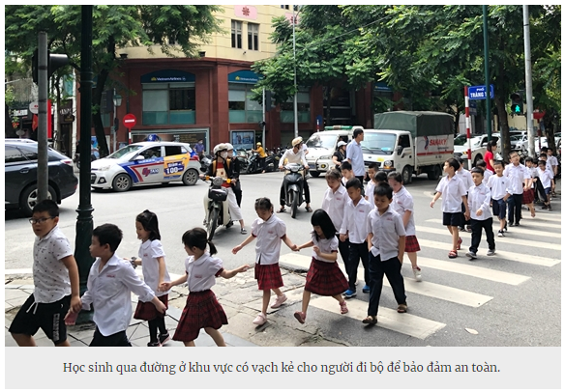
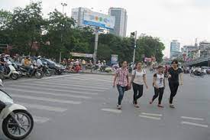
Bản thân các em là học sinh cũng cần lưu ý khi đi bộ qua đường hoặc chạy xe đến khu vực như hình:
- Đi đúng làn đường dành cho người đi bộ.
- Chạy xe với tốc độ chậm khi đi đến khu vực này.

Slide 22
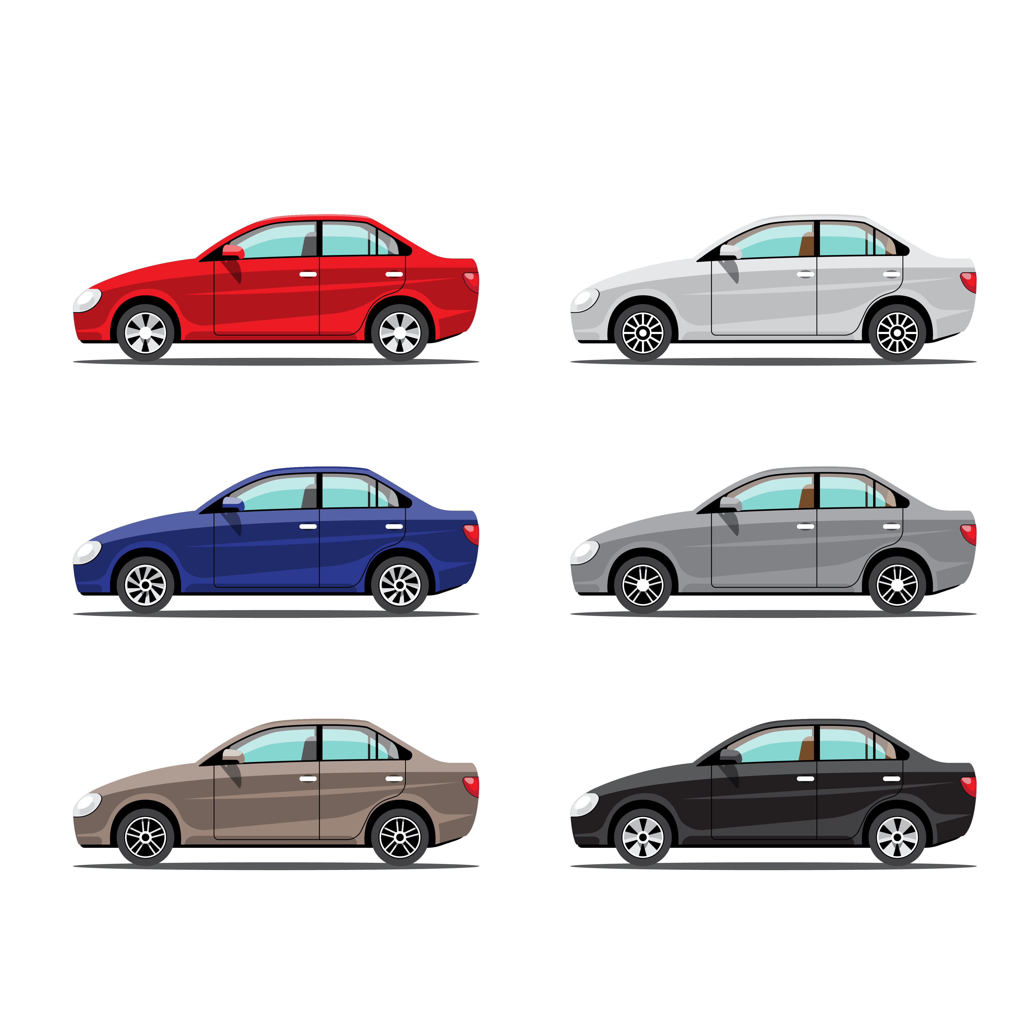






30 km/h
10%
90%
50 km/h
40%
60%
60 km/h
80%
20%
Quan sát hình trên và cho biết ảnh hưởng của tốc độ với người đi bộ xảy ra khi tai nạn.

Slide 23






Trả lời:
Ảnh hưởng của tốc độ với người đi bộ khi xảy ra tai nạn: tốc độ di chuyển của phương tiện giao thông càng nhanh, tỉ lệ tử vong với người đi bộ càng lớn và ngược lại.
- Với tốc độ 30 km/h,tỉ lệ gây thương tật cho người đi bộ là 10%.
- Với tốc độ 50 km/h,tỉ lệ gây thương tật cho người đi bộ là 40%.
- Với tốc độ 60 km/h,tỉ lệ gây thương tật cho người đi bộ là 80%.
30 km/h
10%
90%
50 km/h
40%
60%
60 km/h
80%
20%

Slide 24
Vì sao phải có khoảng cách an toàn dựa trên tốc độ di chuyển?
Khi ta nhìn thấy vật cản phía trước và muốn dừng xe lại. Thời gian phản ứng từ khi nhìn thấy vật cản đến khi đạp phanh là cỡ không phẩy mấy giây. Tốc độ càng lớn thì khoảng cách phản xạ s = v.t càng lớn. Khi đã đạp phanh, do lực ma sát tăng (chuyển từ ma sát lăn về ma sát trượt), xe bị hãm, chuyển động chậm lại. Xe chạy càng nhanh thì khoảng cách đạp phanh (khoảng cách từ khi đạp phanh đến khi xe dừng lại) là càng lớn.
Chính vì vậy, khoảng cách an toàn phải lớn hơn khoảng cách phanh (= khoảng cách phản xạ + khoảng cách đạp phanh).
Từ đó ta cũng thấy rõ vì sao đường trơn thì càng phải đi chậm. Vì khi đó, lực ma sát nhỏ hơn khi đường khô, dẫn đến khoảng cách đạp phanh càng tăng thêm.

Slide 25
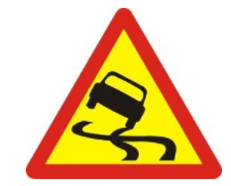
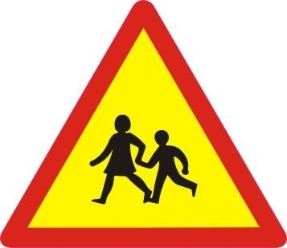
MỘT SỐ BIỂN BÁO GIAO THÔNG THƯỜNG GẶP
a)
b)
Hình 11.4: Một số biển báo giao thông thường gặp
Quan sát hình 11.4 và thực hiện các yêu cầu sau:
Giải thích ý nghĩa của các biển báo trong hình.
Khi gặp các biển báo này, người lái xe cần phải làm gì? Vì sao?

Slide 26
Trả lời:
a)
Biển số 222a “Đường trơn”, biển báo nguy hiểm báo trước sắp tới đoạn đường có thể xảy ra trơn trượt đặc biệt là khi thời tiết xấu, mưa phùn (hệ số bám của lốp với mặt đường < 0,3).
Biển số 225 “Trẻ em”, báo trước là gần đến đoạn đường thường có trẻ em đi ngang qua hoặc tụ tập trên đường như ở vườn trẻ, trường học, câu lạc bộ.

Slide 27
Trả lời:
b)
Khi gặp biển báo này, người lái xe cần: giảm tốc độ, tránh hãm phanh, tăng ga, sang số đột ngột để tránh xảy ra các trường hợp mất lái, trơn trượt, va chạm với xe khác do không chuyển hướng kịp thời,…, đảm bảo an toàn cho bản thân và người khác.
Khi gặp biển báo này, người lái xe cần đi chậm, chú ý quan sát phía trước và hai bên đường để có thể ứng phó kịp thời với những trường hợp nguy hiểm có thể xảy ra như trẻ em đùa nghịch bị ngã xuống đường, trẻ em băng qua đường khi không có người lớn đi cùng,…

Slide 28

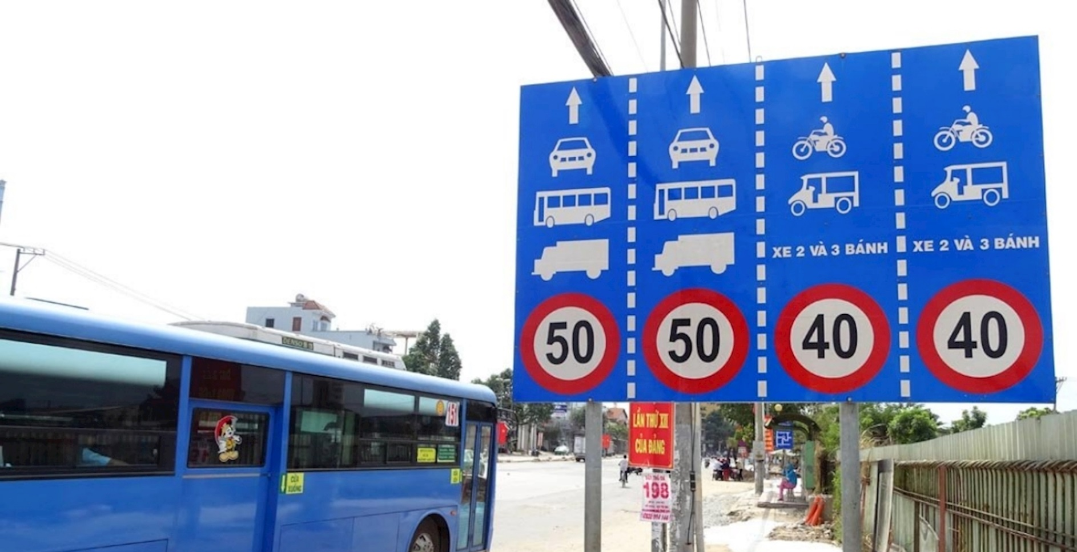
LUYỆN TẬP
01
Vì sao phải quy định tốc độ giới hạn khác nhau cho từng loại xe, trên từng làn đường (hình dưới)?
Quy định tốc độ tối đa cho phép theo phương tiện, trên từng làn đường

Slide 29
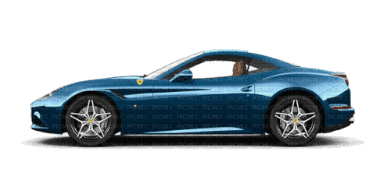
LUYỆN TẬP
Trả lời:
- Hạn chế xảy ra va chạm giữa các phương tiện giao thông khi di chuyển trên đường với tốc độ quá nhanh.
- Giảm thiểu khả năng tai nạn khi các phương tiện di chuyển ở khu vực đông dân cư.
- Hỗ trợ công tác kiểm soát, giám sát của lực lượng chức năng để có biện pháp xử lí thích đáng với những trường hợp vi phạm,
- Các loại xe nặng,cồng kềnh dễ gây tai nạn thì phải lưu thông với tốc độ thấp
hơn so với các xe nhỏ,nhẹ.
- Mỗi làn quy định tốc độ khác nhau để các xe có thể giữ khoảng cách an toàn giữa các xe.Thông thường, xe có tốc độ thấp hơn lưu thông ở làn đường phía bên phải.

Slide 30
LUYỆN TẬP
02
Phân tích hình dưới để nêu rõ vì sao khi tốc độ lưu thông càng cao thì khoảng cách an toàn tối thiểu giữa hai xe càng phải xa hơn?
KHOẢNG CÁCH AN TOÀN GIỮA HAI XE (Trong điều kiện đường khô ráo)
Tốc độ lưu hành (km/h) | Khoảng cách an toàn tối thiểu (m)
60 | 35m
60 < ν ≤ 80 | 55m
80 < ν ≤ 100 | 70m
100 < ν ≤ 120 | 100m
Quy định về khoảng cách an toàn theo Luật Giao thông đường bộ Việt Nam (Thông tư 31/2019/TT – BGTVT)

Slide 31
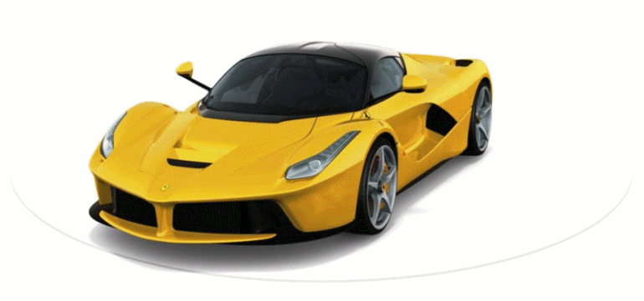
LUYỆN TẬP
Trả lời:
Tốc độ lưu thông càng cao thì khoảng cách an toàn tối thiếu giữa hai xe càng phải xa hơn vì khi di chuyển với tốc độ cao, người điều khiển phương tiện giao thông sẽ khó để ứng biến, xử lí nhanh trong các trường hợp ngoài ý muốn: mặt đường trơn trượt gây mất lái, xe bị thủng lốp,...
=> Khoảng cách an toàn tối thiểu giữa hai xe càng phải xa hơn để hạn chế xảy ra va chạm, tai nạn giao thông ngoài ý muốn.
s = v.t. Thời gian phản ứng + thời gian dừng xe. Quãng đường phản ứng, quãng đường dừng xe sẽ càng lớn khi vận tốc lớn

Slide 32
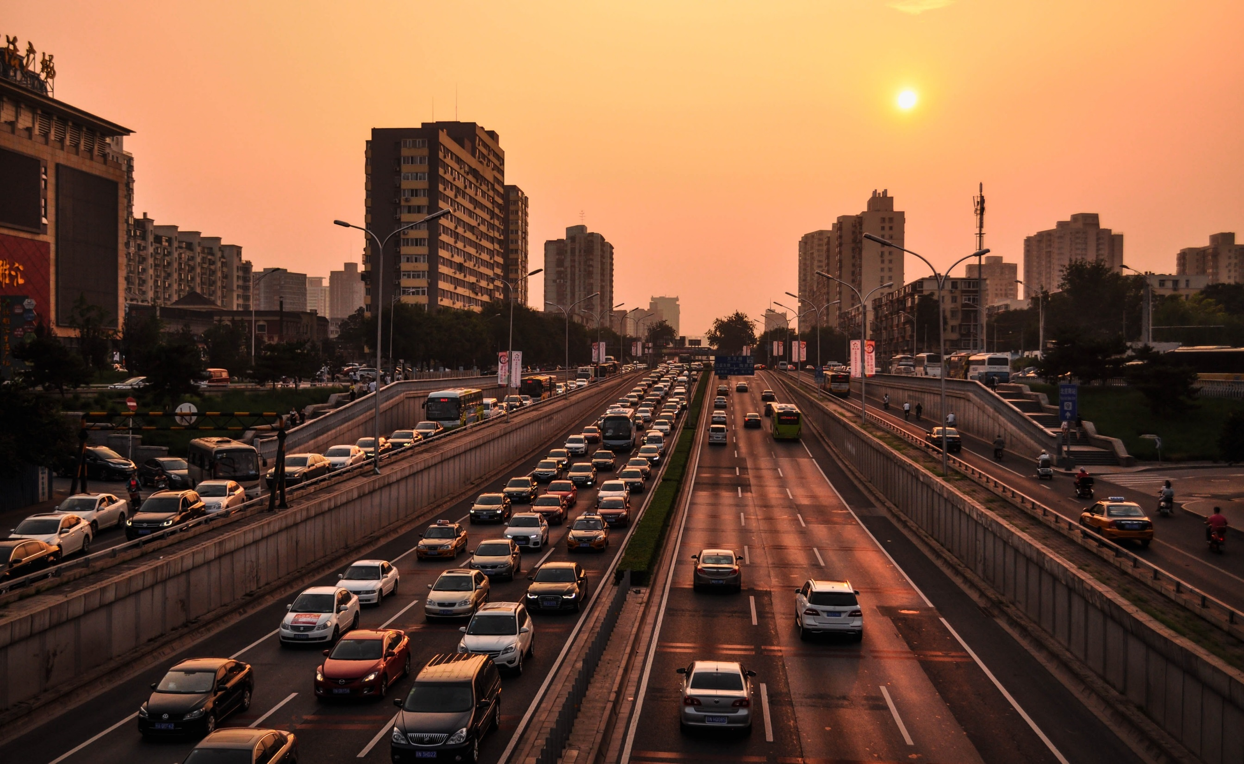
GHI NHỚ
Thiết bị “bắn tốc độ” dùng để kiểm tra tốc độ của các phương tiện giao thông đường bộ.
Người điểu khiển phương tiện giao thông phải tuân thủ Luật Giao thông đường bộ, điều khiển xe trong giới hạn tốc độ cho phép để giữ an toàn cho chính mình và những người khác.

Slide 33

VẬN DỤNG
Phân tích những tác hại có thể xảy ra khi các phương tiện giao thông không tuân theo những quy định về tốc độ và khoảng cách an toàn?
Trả lời
Những tác hại có thể xảy ra khi các phương tiện giao thông không tuân thủ những quy định về tốc độ và khoảng cách an toàn:
- Xảy ra va chạm, tai nạn giao thông, gây thiệt hại về người và của.
- Để lại những mất mát to lớn sau tai nạn: mất người thân, người còn sống mang trên mình bệnh tật suốt đời,…
- Tạo ra gánh nặng kinh tế cho gia đình người gây tai nạn khi phải đền bù thiệt hại, tổn thất về tài sản và tinh thần cho gia đình người bị hại.

Slide 34

VẬN DỤNG
BÀI TẬP
Những điều sau đây giúp giao thông trên đường bộ được an toàn như thế nào?
Tuân thủ đúng giới hạn tốc độ
Giữ đúng quy định về khoảng cách an toàn
Giảm tốc độ khi trời mưa
Trả lời
Tác dụng của những điều trên:
- Tuân thủ đúng giới hạn tốc độ: giúp người điều khiển phương tiện ứng biến và xử lí kịp thời những trường hợp ngoài ý muốn, hạn chế đến mức thấp nhất khả năng xảy ra tai nạn giao thông.
- Giữ đúng quy định về khoảng cách an toàn: giảm thiếu các trường hợp va chạm do phóng nhanh vượt ẩu, xe xảy ra sự cố,…
- Giảm tốc độ khi trời mưa: đảm bảo an toàn cho bản thân và người khác, tránh gây ra tai nạn do mặt đường trơn trượt, mất lái,…

Slide 35
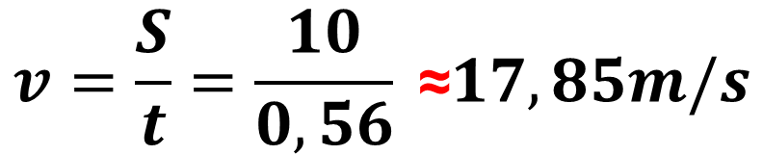
VẬN DỤNG
BÀI TẬP
Camera của thiết bị “bắn tốc độ” ghi và tính được thời gian một ô tô chạy qua giữa hai vạch mốc cách nhau 10m là 0,56s. Nếu tốc độ giới hạn trên làn đường được quy định là 60km/h thì ô tô này có vượt quá tốc độ cho phép không?
Trả lời
$$v=\frac{S}{t}=\frac{10}{0,56} \text{≈}17,85m/s$$
Tốc độ chạy của ô tô là:
≈ 64,3 km/h
Ta thấy 64,3 km/h > 60 km/h
Như vậy, so với tốc độ giới hạn trên làn đường được quy định thì ô tô này có vượt quá tốc độ cho phép.

Slide 36



